Slide 1
EJECUCIÓN PRESUPUESTARIA ACUMULADA DE GASTOS al mes de Febrero de 2018 Partida 03: PODER JUDICIAL
UNIDAD TÉCNICA DE APOYO PRESUPUESTARIO
SENADO DE LA REPÚBLICA DE CHILE
Valparaíso, abril 2018

Slide 2
Ejecución Presupuestaria de Gastos Acumulada al Mes de Febrero de 2018 Poder Judicial
Principales hallazgos
El gasto del Poder Judicial acumulado al mes de Febrero de 2018, finalizó en $76.300 millones, equivalentes a un 13% de ejecución respecto al Presupuesto vigente.
En el Servicio de la Deuda se observó un aumento en la disponibilidad de recursos, que ascendió a $158 millones.
En iniciativas de inversión, se observaron desembolsos por $4.774 millones (5% de ejecución), que corresponden a compromisos de arrastre de iniciativas de inversión identificadas el año 2018, correspondiente a un total de 21 proyectos.
En Becas de Postgrado, con $142 millones, que se destinan a financiar estudios para funcionarios con formación universitaria del Poder Judicial como de la Corporación Administrativa, a la fecha de este reporte, ejecutaron un 0,2% sus recursos.
En los Programas de capacitación, que contemplan recursos para la formación y perfeccionamiento de los funcionarios del Poder Judicial, alcanzó la siguientes ejecuciones:
- Programa de Formación: 1,4%
- Programa de Perfeccionamiento: 3,8%
- Programa de Habilitación: 5%
- Programa de Perfeccionamiento Extraordinario: 0,2%

Slide 3
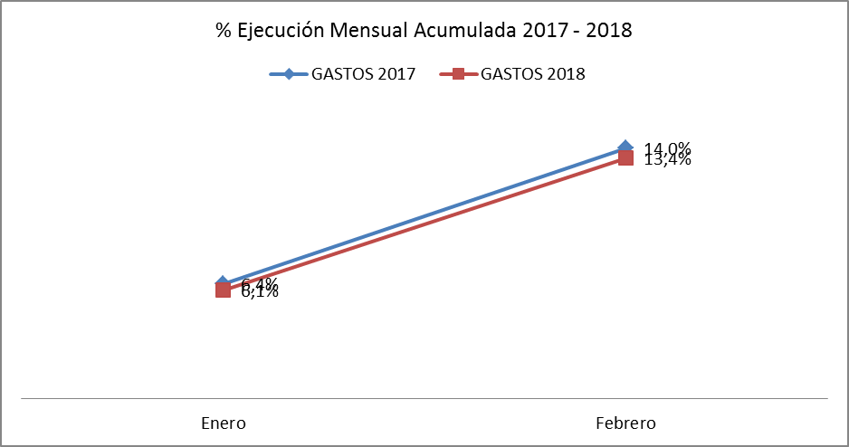
Ejecución Presupuestaria de Gastos Acumulada al Mes de Febrero de 2018 Poder Judicial
Principales hallazgos

Slide 4
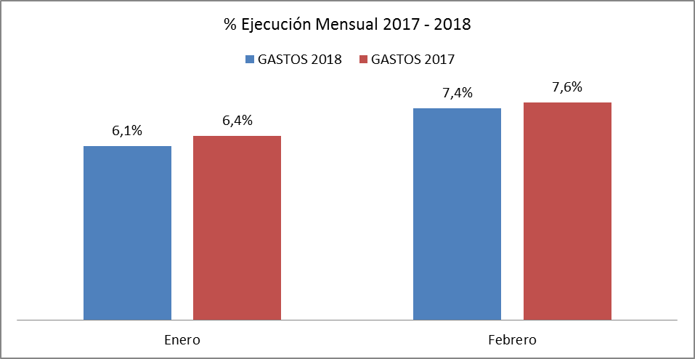
Ejecución Presupuestaria de Gastos Acumulada al Mes de Febrero de 2018 Poder Judicial
Principales hallazgos

Slide 5
Ejecución Presupuestaria de Gastos Acumulada al Mes de Febrero de 2018 Partida 03 Poder Judicial
en miles de pesos de 2018

Slide 6
Ejecución Presupuestaria de Gastos Acumulada al Mes de Febrero de 2018 Partida 03 Resumen por Capítulos
en miles de pesos de 2018
Fuente: Elaboración propia en base a informes de ejecución presupuestaria mensual de DIPRES

Slide 7
Ejecución Presupuestaria de Gastos Acumulada al Mes de Febrero de 2018 Partida 03, Capítulo 01, Programa 01: Poder Judicial
en miles de pesos de 2018

Slide 8
Ejecución Presupuestaria de Gastos Acumulada al Mes de Febrero de 2018 Partida 03, Capítulo 01, Programa 02: Unidad de Apoyo a Tribunales
en miles de pesos de 2018

Slide 9
Ejecución Presupuestaria de Gastos Acumulada al Mes de Febrero de 2018 Partida 03, Capítulo 03, Programa 01: Corporación Administrativa del Poder Judicial
en miles de pesos de 2018

Slide 10
Ejecución Presupuestaria de Gastos Acumulada al Mes de Febrero de 2018 Partida 03, Capítulo 04, Programa 01: Academia Judicial
en miles de pesos de 2018

